Slide 1
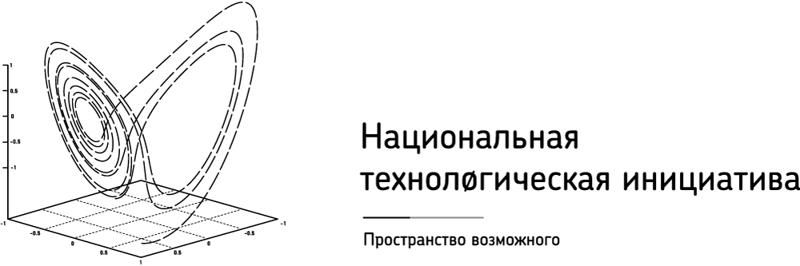

AeroNet
Реализация п/п дорожной карты 1.1, 1.3, 1.4, 3.2
Малоразмерные турбореактивные двигатели
Москва 2017 г.

Slide 2
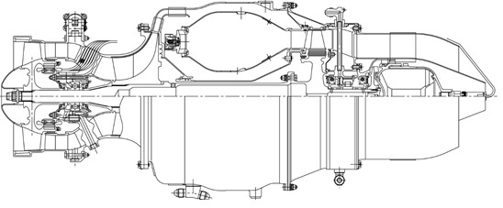
Цель проекта
Создание линейки малоразмерных реактивных двигателей
1 этап | 2 этап | 3 этап
20 – 80 кгс | 125 кгс | 400 кгс
Потенциальные сферы применения:
БПЛА различного назначения
Авиамодели
Имитаторы полноразмерных двигателей
Реактивные ранцы и платформы
Учебные стенды для ВУЗов
Силовые установки для планеров

Slide 3
Рынок
Конкуренты
Иностранные
JetCat, Германия
PBS Velka Bites, Чехия
AMT, Нидерланды
Отечественные
СКБ «Турбина», г. Челябинск
ОАО НПО «Сатурн», г. Москва
ФГУП «ВИАМ», г. Москва
*Анализ рынка основан на проведённых встречах и полученных письмах от потенциальных заказчиков
1300-2000 р за 1 Н тяги
2000-3000 р за 1 Н тяги

Slide 4
План развития проекта
История развития проекта и ближайшие перспективы
Образование компании
Получение статуса «Скоково»
Сборка и испытания ТРД тягой 10 кгс
Отработка основных технических решений
Разработка двигателя тягой 40 кгс
Продажи двигателей тягой 30 кгс
Разработка двигателя Д200 максимальной тягой 20 кгс
Разработка ТРД тягой 60 – 80 кгс
2013 г.
2016 г.
2018 г.
2020 г.
2023 г.
2015 г.
2017 г.
2019 г.
2021 г.
Начало реализации проекта
Получение Минигранта от Фонда «Сколково»
5 млн. фонд Сколково.
2 млн. частные инвестиции
На разработку ТРД тягой 20 кгс
Разработка двигателя тягой 30 кгс
Разработка ТРД тягой 125 кгс
Продажи двигателей тягой 20 кгс
Разработка ТВД на базе разработанных ТРД
Продажи двигателей тягой 30 кгс
Продажи двигателей тягой 125 кгс

Slide 5
Экономическая модель проекта
Допущения
Объём занятого рынка 25%
Ставка дисконтирования 25%
Инвестиции
20 – 80 кгс 2018 – 2019 гг. - 30 млн. р.
НТИ Развитие - 20 млн. р.
Инвестиции в развитие учредителями – 6 млн. р.
Инвестиции в развитие за счёт выручки в 2018 – 2019 гг. – 4 млн. р.
2020 – 2021 гг. - 30 млн. р.
125 кгс 2018 – 2023 гг. - 500 млн. р.

Slide 6
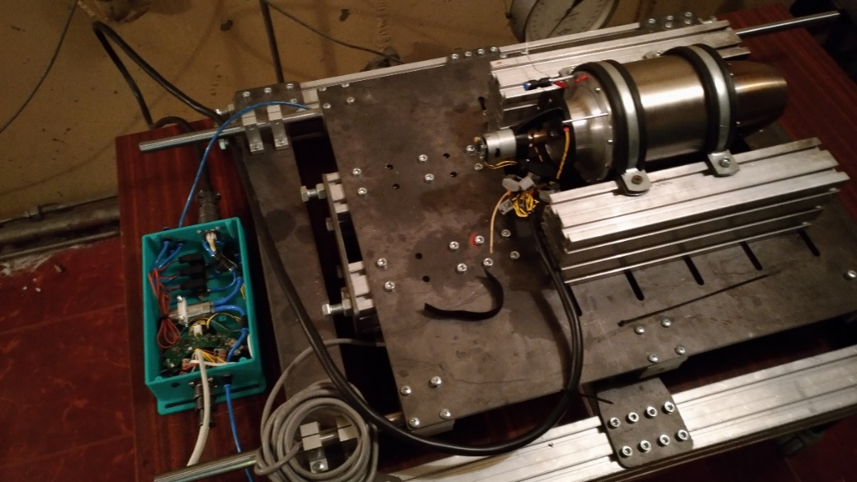
Разработка двигателя тягой 20 кгс
Текущий статус работ
Налажена кооперация с отечественными и зарубежными компаниями
Проработана концепция одноконтурного малоразмерного ТРД
Проведены испытания аддитивно выращенных деталей на лабораторном образце ТРД тягой 10 кгс
Ведутся исследовательские испытания ТРД тягой 20 кгс
Ресурсные испытания/испытания на разрушение ноябрь 2017 года
Лётные испытания конец 2017/начало 2018 года.

Slide 7
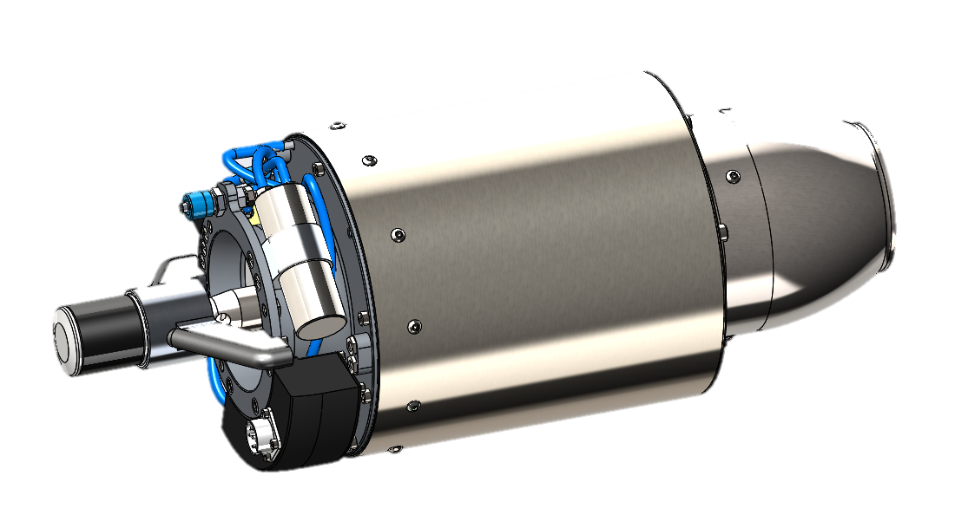
Сравнение с аналогами
Ключевые преимущества
Стоимость 1000 – 1200 Р за 1 Н тяги
Возможность доработки под заказчика
Гибкие возможности установки
Возможность установки воздухозаборника
Конкурентные ТТХ
 | Д200 | Д200 | JetCat P200-RX | AMT Olympus
Максимальная тяга, Н | 209 | 230 | 230 | 230
Масса, г | 2650 | 2380 | 2510 | 3845
Уделеный расход топлива кг/(кгс*ч) | 1,75 | 1,6 | 1,52 | 1,67
Максимальный диаметр, мм | 130 | 130 | 130 | 130
Стоимость, Euro | 3500 | 3500 | 4195 | 6749
Достигнутые показатели
Планируемые показатели

Slide 8
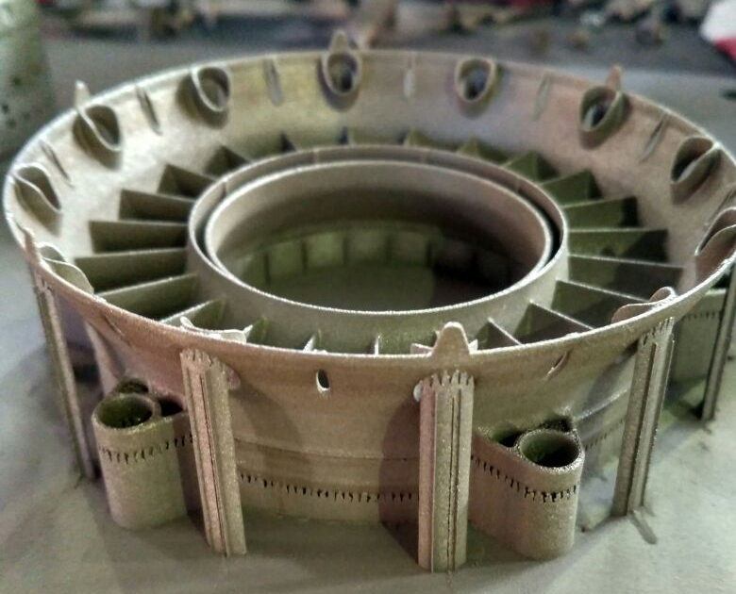
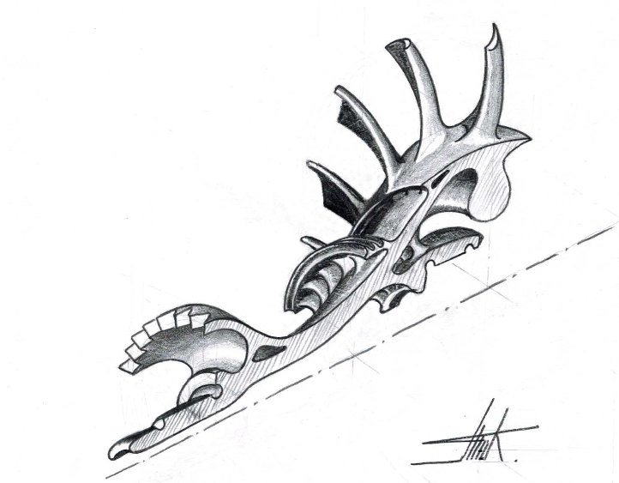
Внедрение аддитивных технологий
Пример внедрения аддитивных технологий как альтернатива литью
Адаптация ТРД под аддитивные технологии
Преимуществовав аддитивных технологий:
Возможность создавать тонкостенные изделия сложной формы
Возможность создавать конструкции без излишек массы
Удаление избыточных функциональных связей
Аддитивно выращенный сопловой аппарат турбины малоразмерного реактивного двигателя

Slide 9
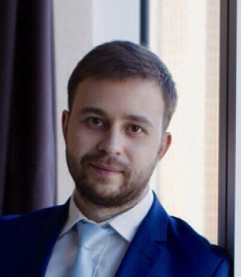
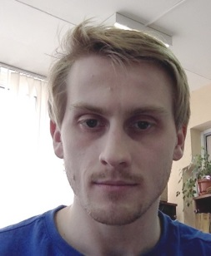
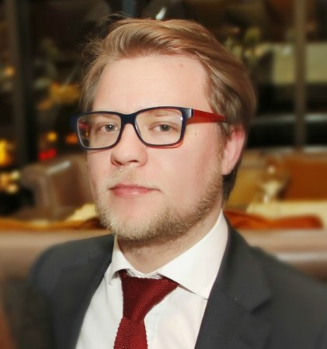
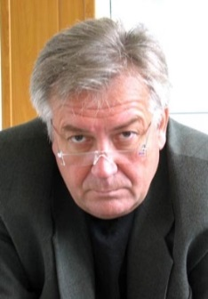
Команда
Основатели:
Эксперты:
Бородин С.Д.
Веселовский П.Н.
Шатов Д.В.
Киянский Т.Н
Генеральный директор
Окончил МГТУ
Конструкторский опыт в аэрокосмической сфере более 5 лет
Разработчик СУ
Окончил МГТУ
Опыт разработки электронных блоков управления
Менеджер проекта
Окончил МГТУ/РЭШ
Опыт в ИТ и управлении проектами
Эксперт
Начальник перспективных разработок ОКБ «Гранит»
Начальник перспективных разработок АО «Технодинамика»
Начальник отдела перспективных разработок КБ «Кунцево»

Slide 10
Спасибо за внимание
www.skyturbines.ru

